Slide 1
Podmínky výkonu činnosti v pojišťovnictví a dohled ČNB
Robert Šimek

Slide 2
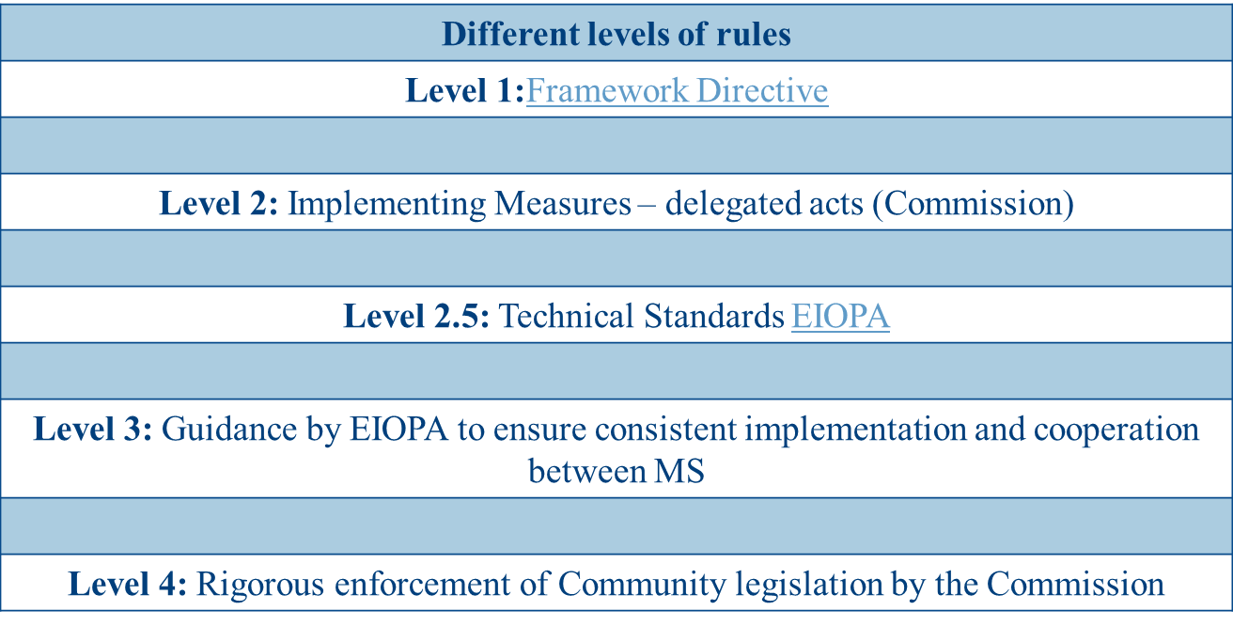
Architektura evropské regulace
Schéma Lamfalussyho procesu

Slide 3
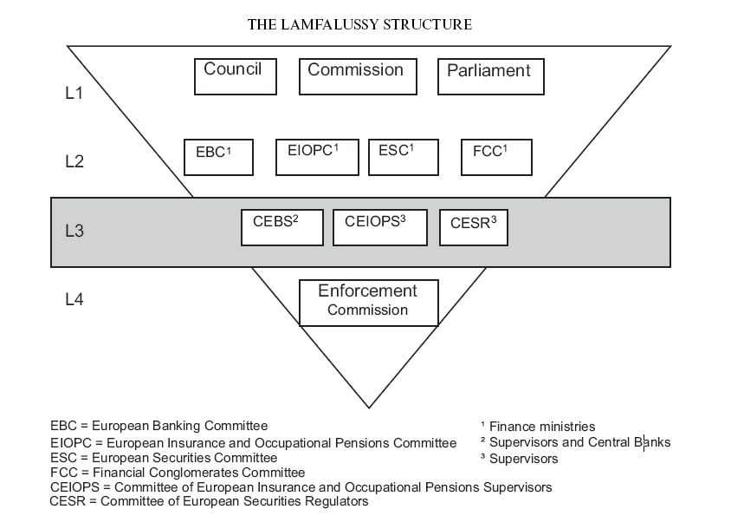
Institucionální uspořádání do 2011

Slide 4
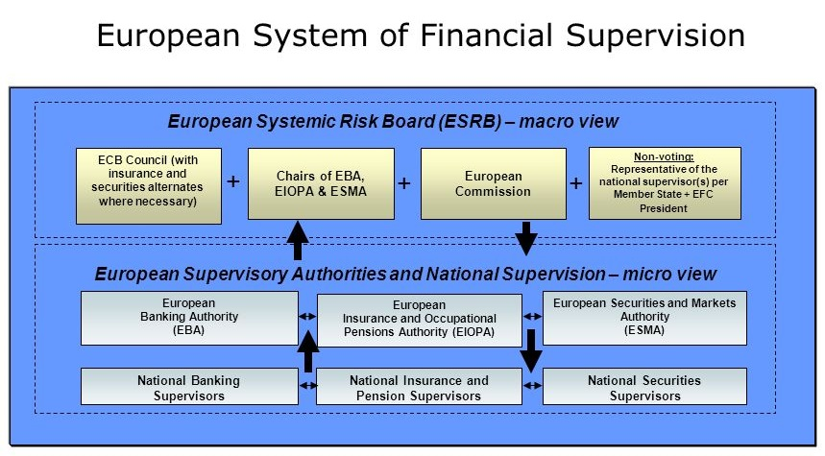
Uspořádání po roce 2011

Slide 5
Základní právní předpisy EU týkající se pojišťovnictví
1. úroveň:
Směrnice Evropského Parlamentu a Rady 2009/138/ES o přístupu k pojišťovací a zajišťovací činnosti a jejím výkonu (Solventnost II)
Směrnice Evropského parlamentu a Rady 2002/92/ES o zprostředkování pojištění (IMD) [bude nahrazena Směrnicí Evropského parlamentu a Rady 2016/97 o distribuci pojištění (IDD) od 23.2.2018]
Nařízení Evropského Parlamentu a Rady č. 1286/2014 o sděleních klíčových informací týkajících se strukturovaných retailových investičních produktů a pojistných produktů s investiční složkou (PRIIPs)
Další: Směrnice Evropského parlamentu a Rady 2014/51/EU (Omnibus II), a jiné…

Slide 6
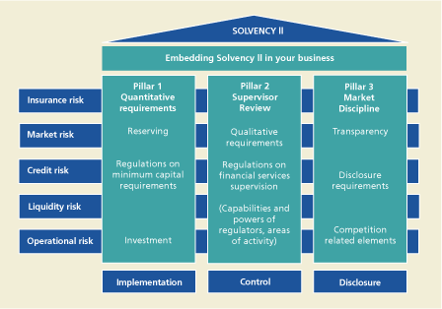
Architektura Solvency II režimu

Slide 7
Základní právní předpisy EU týkající se pojišťovnictví
2. a 2.5 úroveň:
Solvency II: 19 prováděcích nařízení Evropské komise, 4 rozhodnutí Evropské komise v přenesené pravomoci
IDD: 3 prováděcí nařízení Evropské komise
PRIIPs: 2 prováděcí nařízení Evropské komise

Slide 8
EIOPA Guidance
3. úroveň:
Solvency II: 29 materiálů obsahující obecné pokyny (Guidelines) + Q&As (Questions and Answers)
IDD: 3 materiály obsahující obecné pokyny + Q&As
PRIIPs: prozatím 3 sety Q&As
Další: EIOPA stanoviska (Opinions), doporučení (Recommendations), varování (Warnings), zákazy a omezení (Prohibitions and Restrictions), aj. – ve vymezených oblastech

Slide 9
Základní právní předpisy ČR týkající se pojišťovnictví
Pojišťovny:
Zákon č. 277/2009 Sb., o pojišťovnictví
Vyhláška ČNB č. 305/2016 Sb., o předkládání výkazů pojišťovnami a zajišťovnami
Vyhláška ČNB č. 306/2016 Sb., kterou se provádí některá ustanovení zákona o pojišťovnictví
Vyhláška ČNB č. 307/2016 Sb., o žádostech podle zákona o pojišťovnictví
Pojišťovací zprostředkovatelé:
Zákon č. 38/2004 Sb., o pojišťovacích zprostředkovatelích
Vyhláška č. 205/1999 Sb., kterou se provádí některá ustanovení zákona o pojišťovacích zprostředkovatelích

Slide 10
Stručná historie dohledu
1.4.2006 byl výkon dohledu na finančním trhu spojen v rámci jediné instituce – ČNB
Z organizačního hlediska byly dohledové aktivity rozděleny do 3 sektorů:
Bankovní regulace a dohled (zahrnoval banky, pobočky zahraničních bank a družstevní záložny)
Regulace a dohled kapitálového trhu (včetně penzijních fondů)
Regulace a dohled pojišťovnictví (pojišťovny, zajišťovny, pojišťovací zprostředkovatelé, samostatní likvidátoři pojistných událostí)
Od roku 2008 byl tento sektorový organizační model nahrazen tzv. funkčním modelem zajišťovaným 3 sekcemi:
Regulace a mezinárodní spolupráce na finančním trhu
Dohledu nad finančním trhem (od roku 2016 také sekce dohledu II)
Licencí a sankcí

Slide 11
Cíle ČNB
Hlavními úkoly ČNB jako centrální banky a sjednoceného orgánu dohledu jsou:
péče o cenovou stabilitu a bezpečné fungování finančního systému v České republice, určování měnové politiky, vydávání bankovek a mincí
řízení peněžního oběh, platebního styku a zúčtování bank, zahraničních bank vykonávajících bankovní činnosti na území České republiky prostřednictvím své pobočky a spořitelních a úvěrních družstev, péče o jejich plynulost a hospodárnost a podílení se na zajištění bezpečnosti, spolehlivosti a efektivnosti platebních a vypořádacích systémů a na jejich rozvoji
výkon dohledu nad osobami působícími na finančním trhu
rozpoznávání, sledování a posuzování rizika ohrožení stability finančního systému a v zájmu předcházení vzniku nebo snižování těchto rizik přispívání prostřednictvím svých pravomocí k odolnosti finančního systému a udržování finanční stability a vytváření tak makroobezřetnostní politiky; v případě potřeby spolupráce na tvorbě makroobezřetnostní politiky s orgány státu, jejichž působnosti se tato politika týká
provádění dalších činností podle zákona o ČNB a podle jiných právních předpisů

Slide 12
Úloha ČNB v dohledu nad finančním trhem
Regulační činnosti: zejména určuje pravidla obezřetnosti a odborné péče v případě přijímání prováděcích právních předpisů a ve spolupráci s Ministerstvem financí se podílí na přípravě zákonů v této oblasti
Licenční, registrační a povolovací činnosti: zejména pokud se týká udělení povolení vstoupit na regulovaný segment finančního trhu
Vlastní výkon dohledu: dohled na dálku a kontrola na místě u finančních institucí, provádění (finančních a jiných) analýz a průzkumu trhu, zajištění compliance s pravidly ochrany spotřebitele
Ukládání nápravných opatření, a v případě potřeby, ukládání peněžitých a jiných sankcí v případě nedostatku v činnosti dohlížených subjektů
Shromažďování, zpracování a analýza informací podporujících výkon dohledu a informování veřejnosti o podmínkách a vývoji finančního trhu České republiky
Vedení centrálního registru úvěrů
Mezinárodní spolupráce
Posilování stability a transparentnosti finančních trhů v návaznosti na Evropskou legislativu

Slide 13
Činnosti dohledu v pojišťovnictví
Výkon přímého dohledu nad finančním trhem zahrnuje:
- Dohled na dálku (off-site) – usnadňující vytvořit ucelený obraz o (finanční a nefinanční) situaci dohlíženého subjektu
- Kontroly na místě (on-site) – podle zákona o státní kontrole
- Komunikaci s dohlíženými subjekty a vyřizování podání veřejnosti (př. dotazy nebo stížnsoti)
Ostatní aktivity v oblasti vstupu na trhu nebo ukončení výkonu činnosti:
- licence, schválení, autorizace činností
- činnosti související s notifikacemi (tzv. jednotným evropským pasem)
- registrační činnosti
- vedení správních řízení a ukládání pokut (sankcí)
- nestandardní činnosti (agenda po odnětí oprávnění nebo v přůběhu likvidace, případně v insolvenčním řízení)

Slide 14
Předmět dohledu v pojišťovnictví
dodržování právních předpisů v rozsahu, v jakém se vztahují k provozování pojišťovací a zajišťovací činnosti, zejména:
a) soulad provozovaných činností s uděleným povolením nebo právem zakládat pobočky nebo svobodou dočasně poskytovat služby,
b) hospodaření tuzemské pojišťovny nebo tuzemské zajišťovny z hlediska zabezpečení splnitelnosti jejích závazků a pojišťovny z třetího státu nebo zajišťovny z třetího státu z hlediska zabezpečení splnitelnosti jejích závazků z její činnosti na území České republiky; v případě pojišťovny z třetího státu také z hlediska zabezpečení splnitelnosti jejích závazků z její činnosti na území jiných členských států, jestliže je Česká národní banka orgánem dohledu,
c) způsob tvorby a použití technických rezerv, finanční umístění a solventnost tuzemské pojišťovny, pojišťovny z třetího státu, tuzemské zajišťovny nebo zajišťovny z třetího státu,
d) plnění povinností uložených rozhodnutím České národní banky,
e) vedení účetnictví,
f) řídicí a kontrolní systém,
g) doplňkový dohled nad činností pojišťovny ve skupině.

Slide 15
Prostředky (nástroje) dohledu
Informační povinnosti – pravidelné (výkazy) + ad hoc
Předchozí souhlas / schválení
Kontrola na místě
Opatření k nápravě (snížení ZK, předběžné opatření, ozdravný plán, zavedení nucené správy, pozastavení oprávnění k uzavírání pojistných nebo zajistných smluv a rozšiřování závazků již převzatých, převod pojistného kmene,…)
Odnětí povolení
Pokuta

Slide 16
Veřejnoprávní povinnosti
Povinnost jednat s odbornou péčí a postupovat obezřetně, zejména neprovádět tyto činnosti způsobem, který poškozuje majetek jí svěřený třetími osobami nebo ohrožuje její bezpečnost a stabilitu nebo bezpečnost a stabilitu osob s ní propojených
Povinnost vytvořit a po celou dobu své činnosti udržovat funkční a efektivní řídicí a kontrolní systém, pravidelně z něj vyhodnocovat informace a včas přijímat odpovídající opatření
Povinnost při zprostředkování pojištění a při likvidaci pojistných událostí využívat služeb pouze:
pojišťovacího zprostředkovatele nebo
samostatného likvidátora pojistných událostí, který svoji činnost vykonává v souladu s podmínkami zákona upravujícího činnost pojišťovacích zprostředkovatelů a samostatných likvidátorů pojistných událostí
Pravidla pro outsourcing – nesmí docházet ke zkreslování účetnictví nebo ohrožování stability jejího hospodaření

Slide 17
Řídící a kontrolní systém
a) předpoklady řádné správy a řízení pojišťovny nebo zajišťovny, a to vždy
1. zásady a postupy řízení tuzemské pojišťovny nebo tuzemské zajišťovny,
2. organizační uspořádání s řádným, průhledným a uceleným vymezením působnosti a rozhodovací pravomoci, v jehož rámci se současně vymezí funkce, jejichž souběžný výkon je neslučitelný, a postupy pro zamezení vzniku možného střetu zájmů,
3. řádné administrativní postupy a postupy účtování,
b) řízení rizik, které vždy zahrnuje
1. pravidla přístupu pojišťovny nebo zajišťovny k rizikům, kterým je nebo může být vystavena, včetně rizik vyplývajících z vnějšího prostředí a rizika likvidity,
2. účinné postupy rozpoznávání, vyhodnocování, měření, sledování a ohlašování rizik,
3. účinné postupy přijímání opatření vedoucích k omezení případných rizik a
c) systém vnitřní kontroly, jehož součástí je vždy
1. vnitřní audit a
2. průběžná kontrola dodržování právních povinností pojišťovny, včetně postupu pro vyřizování stížností.
Řídicí a kontrolní systém musí být ucelený a přiměřený charakteru, rozsahu a složitosti činností tuzemské pojišťovny.

Slide 18
Personální předpoklady
Obchodní vedení společnosti:
Důvěryhodnost – trestněprávní bezúhonnost
Zamezení střetu zájmů
Dosažené vzdělání
Dosavadní zkušenosti a praxe
Požadavky na další klíčové osoby: pojistný matematik, compliance, vnitřní audit, …
zaměstnanci, kteří se přímo podílejí na uzavírání pojistných nebo zajišťovacích smluv - povinnost zabezpečit splnění podmínek důvěryhodnosti a odborné způsobilosti nejméně pro její základní stupeň

Slide 19
Technické rezervy
Povinnost vytvářet k plnění závazků z jí provozované pojišťovací činnosti, které jsou pravděpodobné nebo jisté, ale nejistá je jejich výše nebo okamžik, ke kterému vzniknou, technické rezervy
(vztahuje na veškerou provozovanou pojišťovací)
Povinnost o každé technické rezervě účtovat odděleně od svých ostatních závazků

Slide 20
Stanovení výše pojistného
Povinnost stanovit výši pojistného na základě reálných pojistně matematických předpokladů tak, aby byla zajištěna trvalá splnitelnost všech jejích závazků z provozované pojišťovací činnosti
Povinnost zabezpečit, že rozdílnost pohlaví (jako určujícího faktoru při stanovení rozdílné výše pojistného a rozdílného výpočtu pojistného plnění), je založena na přesných, pojistně matematických a statistických údajích a je přiměřená (statistika, pravidelná aktualizace)

Slide 21
Solventnost
Povinnost udržovat k zabezpečení schopnosti uhradit závazky vyplývající z uzavřených pojistných a zajišťovacích smluv po celou dobu své činnosti disponibilní míru solventnosti (upravená výše vlastních zdrojů) nejméně ve výši požadované míry solventnosti, a to s ohledem na celý rozsah své činnosti
Účetnictví, audit, atd.

Slide 22
Odborné péče
Jednání čestné, kvalifikované a v nejlepším zájmu zákazníků
Zahrnuje pravidla týkající se:
Poskytování informací,
Komunikace se zákazníkem,
Pravidla pro správu a řízení produktu,
Postupy pro vyřizování stížností,
Další pravidla jednání (př. posouzení požadavků a potřeb, postupy pro řízení střetu zájmů, aj.)

Slide 23
Distribuce produktů
Interní distribuční síť – zaměstnanci
Externí distribuční síť – pojišťovací zprostředkovatelé:
Pojišťovací makléř – smlouva s klientem
Pojišťovací agent – smlouva s pojišťovnou
Výhradní pojišťovací agent
Vázaný zástupce
Podřízený pojišťovací zprostředkovatel
Pojišťovací zprostředkovatel z jiného členského státu

